Slide 1
ПРОЕКТНАЯ ДЕЯТЕЛЬНОСТЬ «ЭТИ УДИВИТЕЛЬНЫЕ СКАЗКИ»
Воспитатель МДОУ детский сад №2 «Светлячок» Иванова Виктория Сергеевна

Slide 2
Актуальность проекта
Формирование речи является одной из главных задач речевого воспитания дошкольника, так как играет большую роль в формировании личности. Для развития речи ребенка необходимо использовать различные игры, занятия, сказки. Именно сказки являются прекрасным материалом для обучения детей младшего дошкольного возраста развитию речи. Из сказок дети берут много различных знаний: первые представления об окружающем мире, о взаимосвязи человека и природы, сказки позволяют увидеть добро и зло. Персонажи сказок хорошо знакомы детям, их черты характера ярко выражены, мотивы поступков понятны. Язык сказок очень выразителен, богат образными сравнениями, имеет несложные формы прямой речи. Все это позволяет вовлечь ребенка в активную речевую работу.

Slide 3
Участники проекта Дети средней группы Проект (тип):ПОЗНАВАТЕЛЬНО-РЕЧЕВОЙ. Срок реализации: краткосрочный (1неделя)

Slide 4
Проблема
В последние годы наблюдается резкое снижение уровня речевого развития дошкольников. Одной из причин снижения уровня речевого развития является пассивность и неосведомленность родителей в вопросах речевого развития детей. А ведь участие родителей в речевом развитии ребенка играет колоссальную роль.

Slide 5
Цель проекта
Развитие интереса к сказкам, создание условий для активного использования сказок в деятельности детей, вовлечение детей в активную речевую работу.

Slide 6
Задачи проекта
Способствовать формированию интереса к книгам, произведениям устного народного творчества – сказкам.
Развивать речевую активность детей, обогащать словарный запас.
Научить отражать содержание сказок в играх, драматизациях, театрализованной деятельности.
Развивать у детей эмоциональную отзывчивость, внимание, любознательность.
Учить играть дружно, вместе, не ссориться.
Дать родителям знания о влиянии сказок на речь ребенка через папки-передвижки.

Slide 7
Этапы реализации проекта
ПОДГОТОВИТЕЛЬНЫЙ ЭТАП.
выбор темы.
планирование реализации проекта.
ОСНОВНОЙ ЭТАП.
взаимодействие педагогов, детей и родителей.
ИТОГОВЫЙ ЭТАП.
итоговое мероприятие развлекательный досуг: « В гостях у сказки»

Slide 8
Формы реализации
Беседы с детьми и родителями;
Организация тематических центров по проекту;
Игровая деятельность;
Выполнение работ по изобразительной деятельности;
Чтение, прослушивание и просмотр сказок.
Совместная деятельность по конструированию.
Организация физкультурных досугов.
Развлекательный досуг «В гостях у сказки».

Slide 9
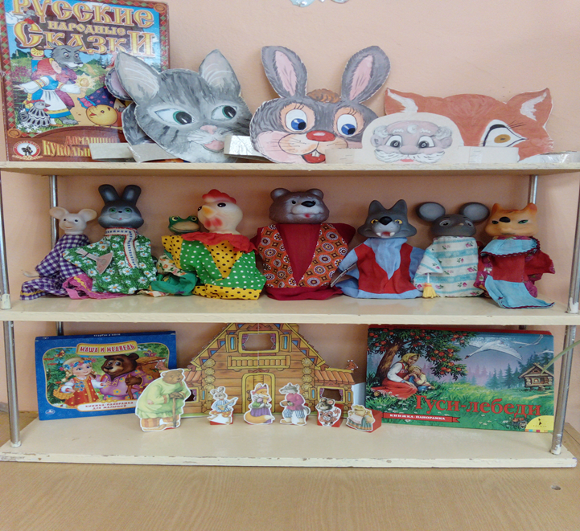
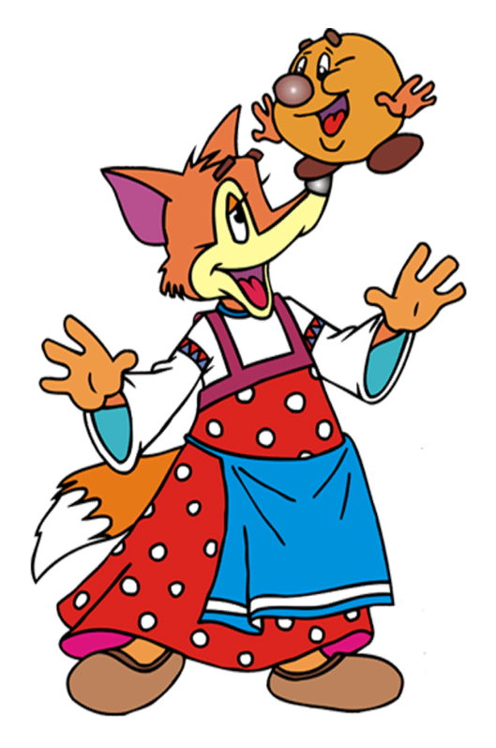
Предметно-развивающая среда

Slide 10
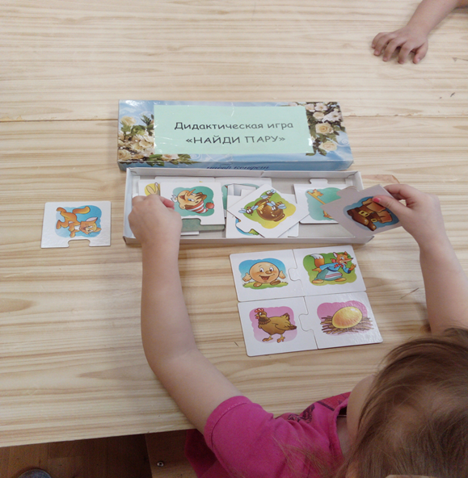
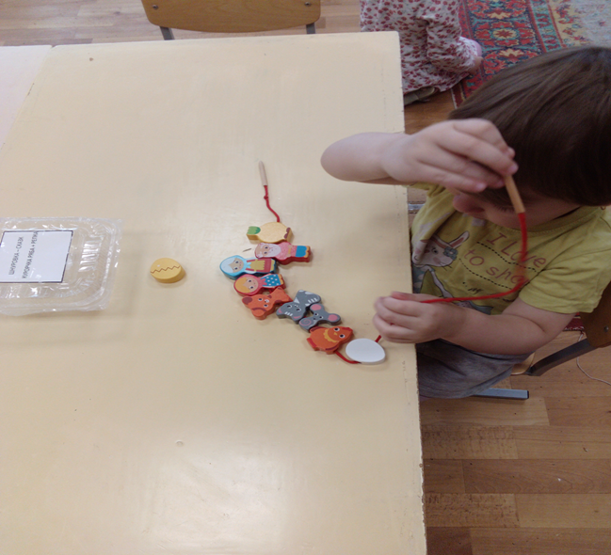
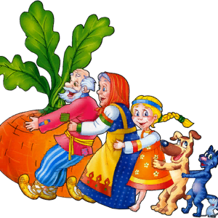
Дидактическая игра
«Найди пару»
Шнуровка сказок
«Курочка ряба и репка»

Slide 11
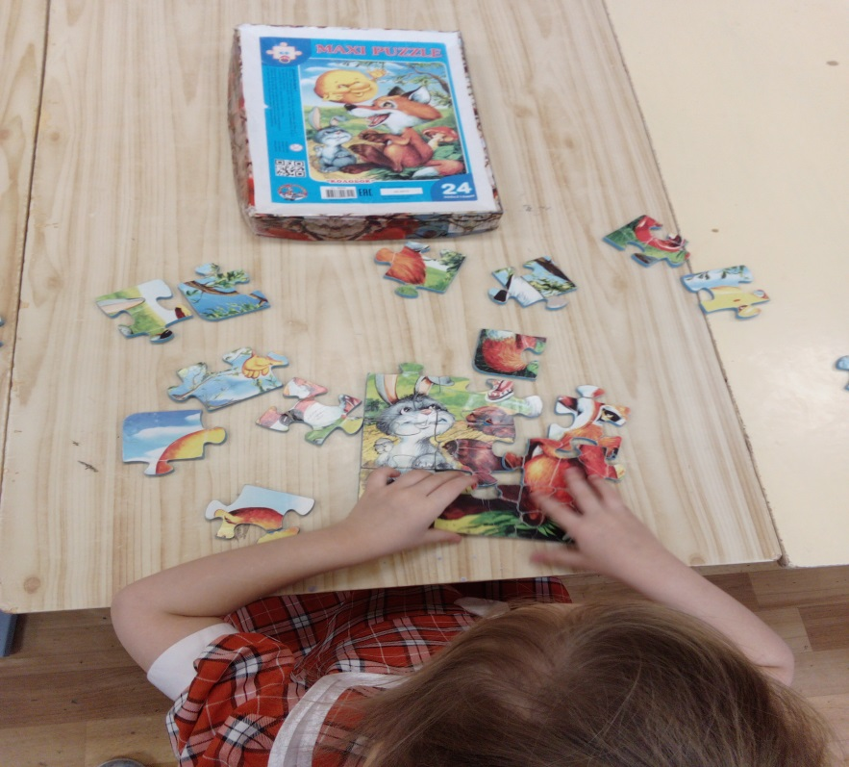
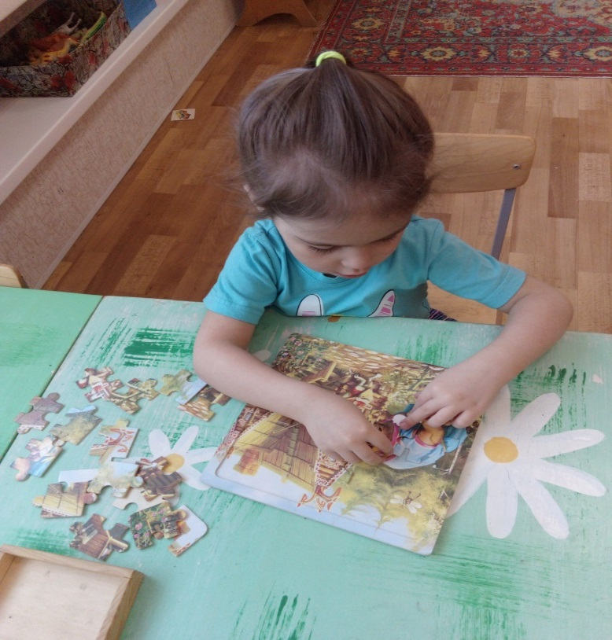
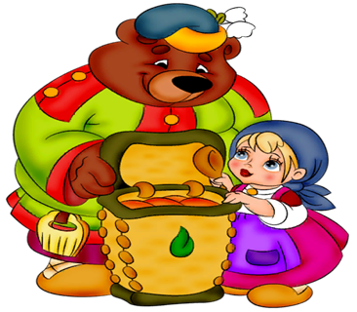
Пазлы «Колобок» «Маша и Медведь»

Slide 12
Чтение сказок
Рассматривание иллюстраций
СКАЗОК

Slide 13
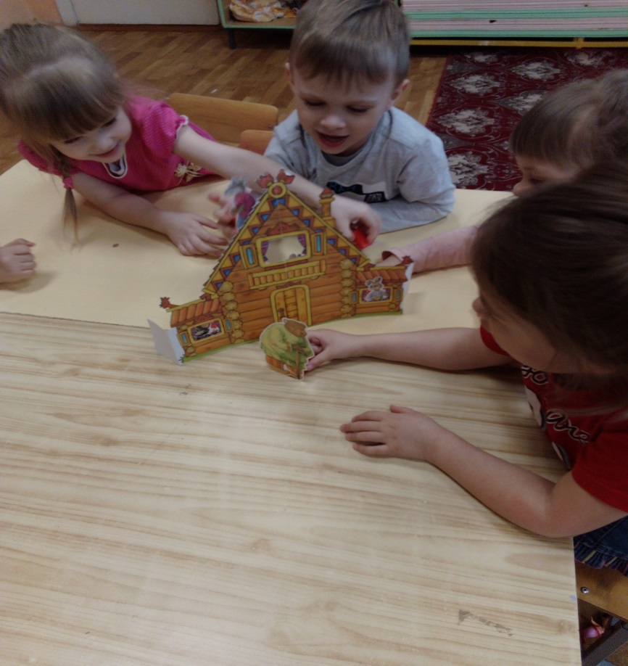
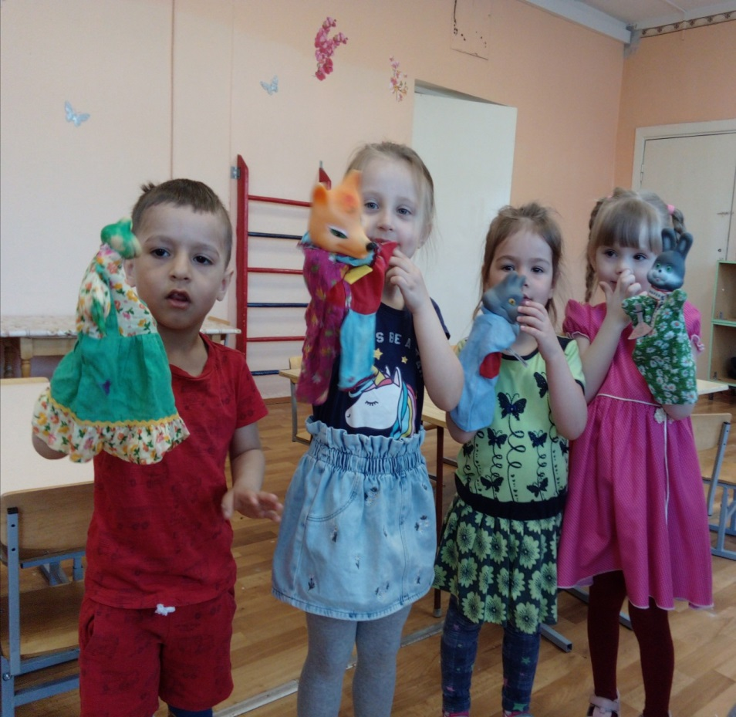
Настольный и кукольный театр «Теремок»

Slide 14
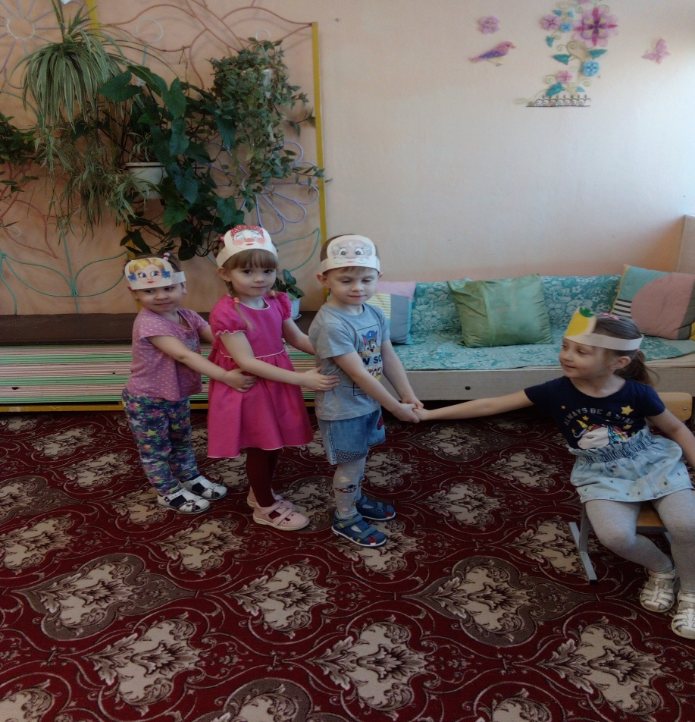
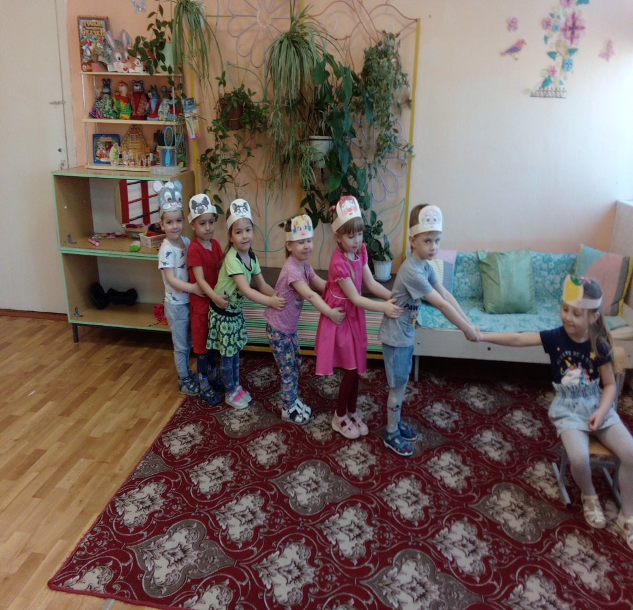
Инсценировка сказки «Репка»

Slide 15
Лепка «Колобок»

Slide 16
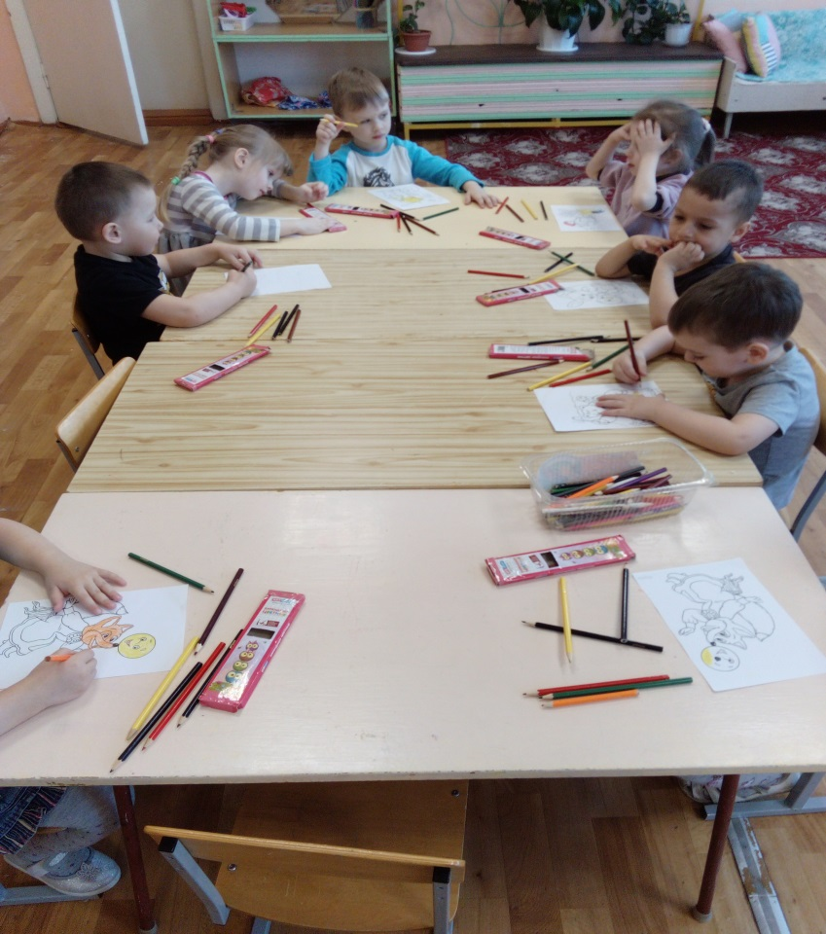
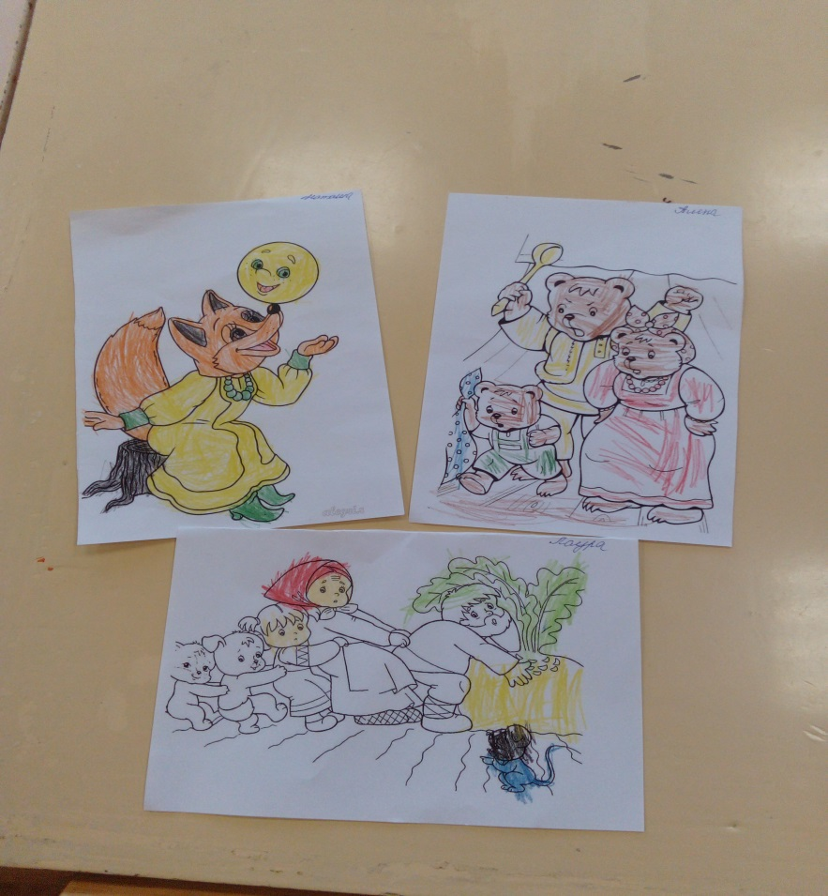
Раскраски «герои сказок»

Slide 17
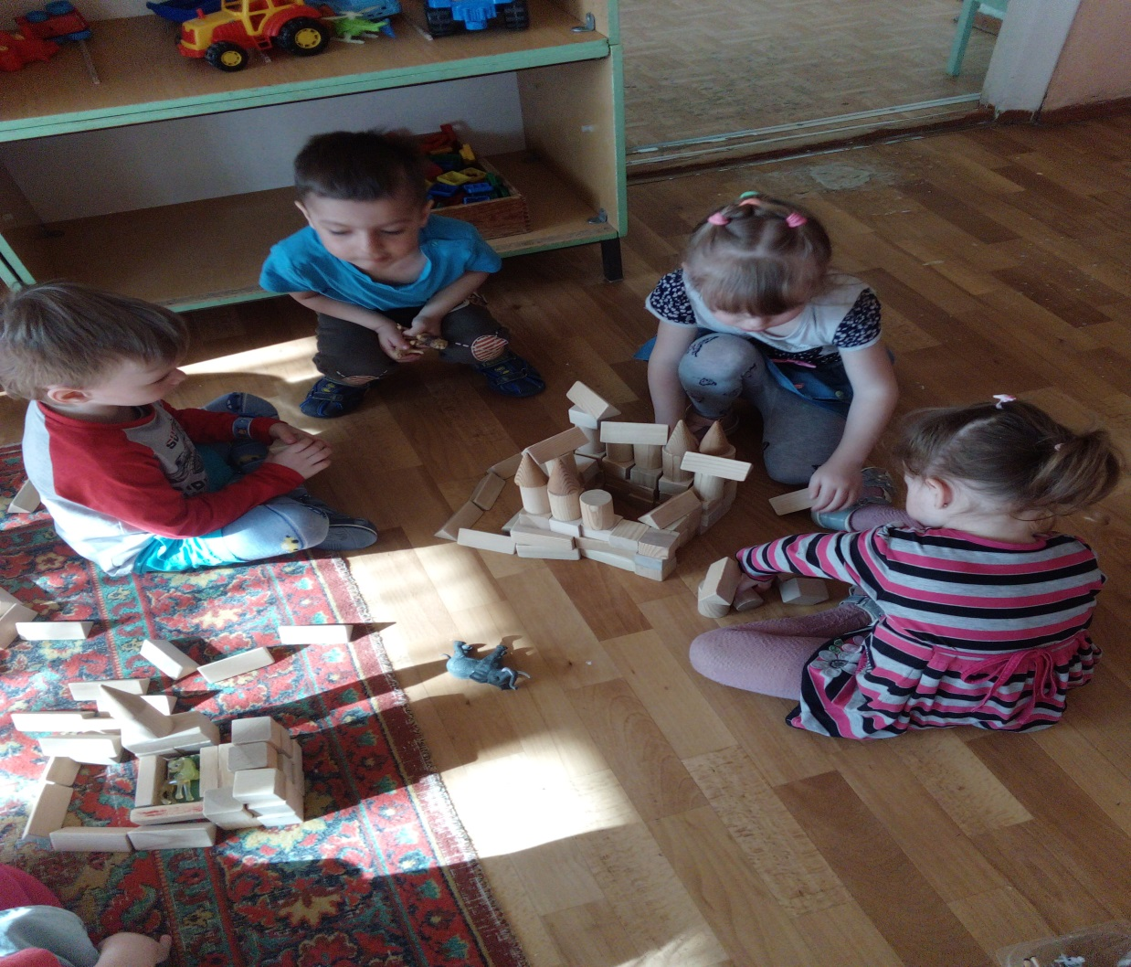
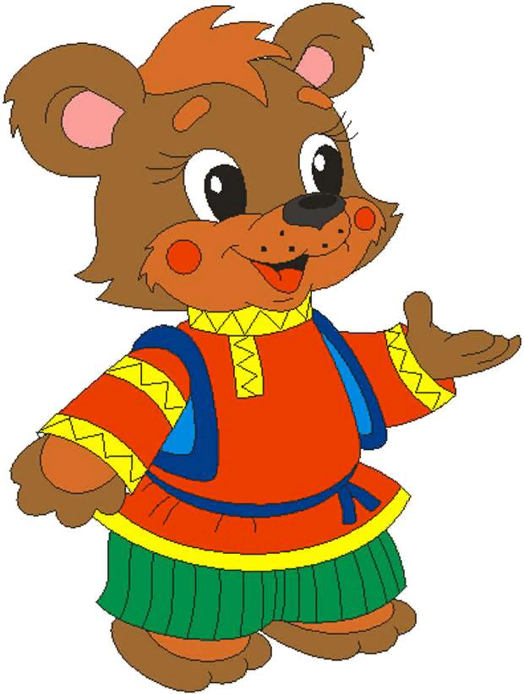
Конструирование Домик для зверят по сказке "Теремок"

Slide 18
Подвижная игра
«Зайка беленький сидит»
Физкультурное развлечение
«Зайка не плачь»

Slide 19
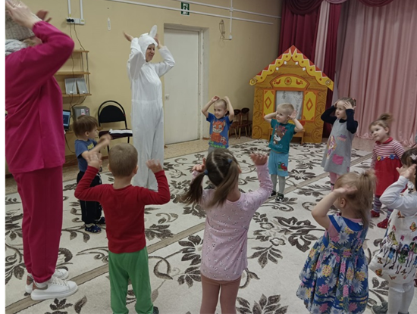
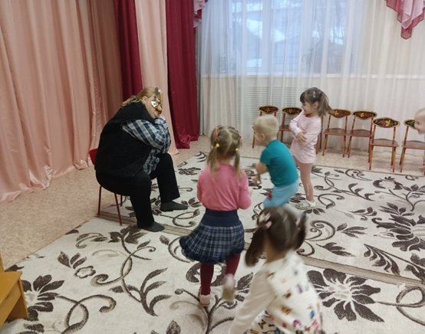
Развлекательный досуг «В гостях у сказки»

Slide 20
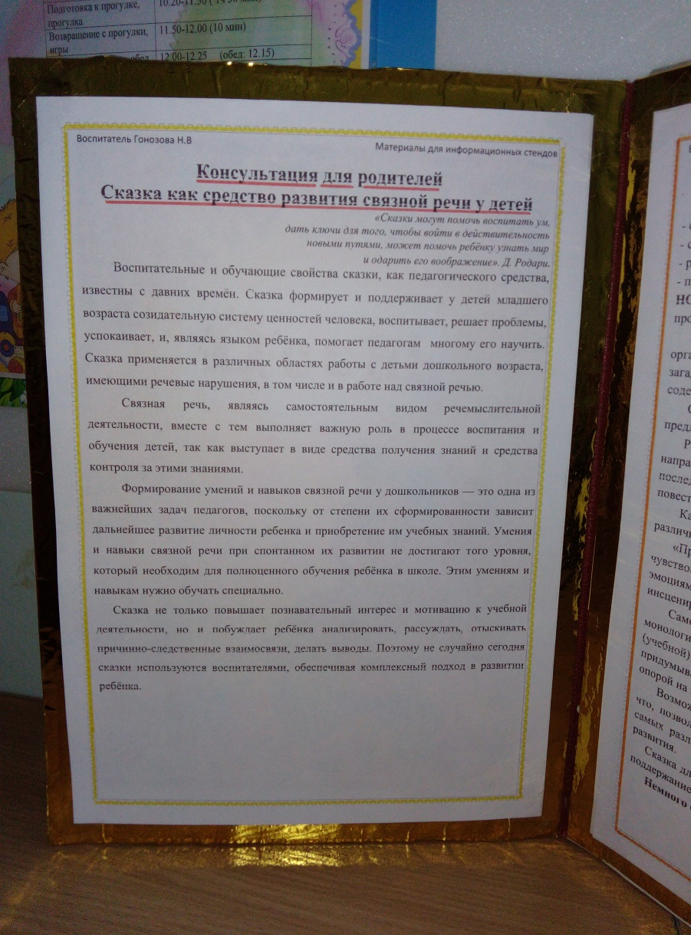
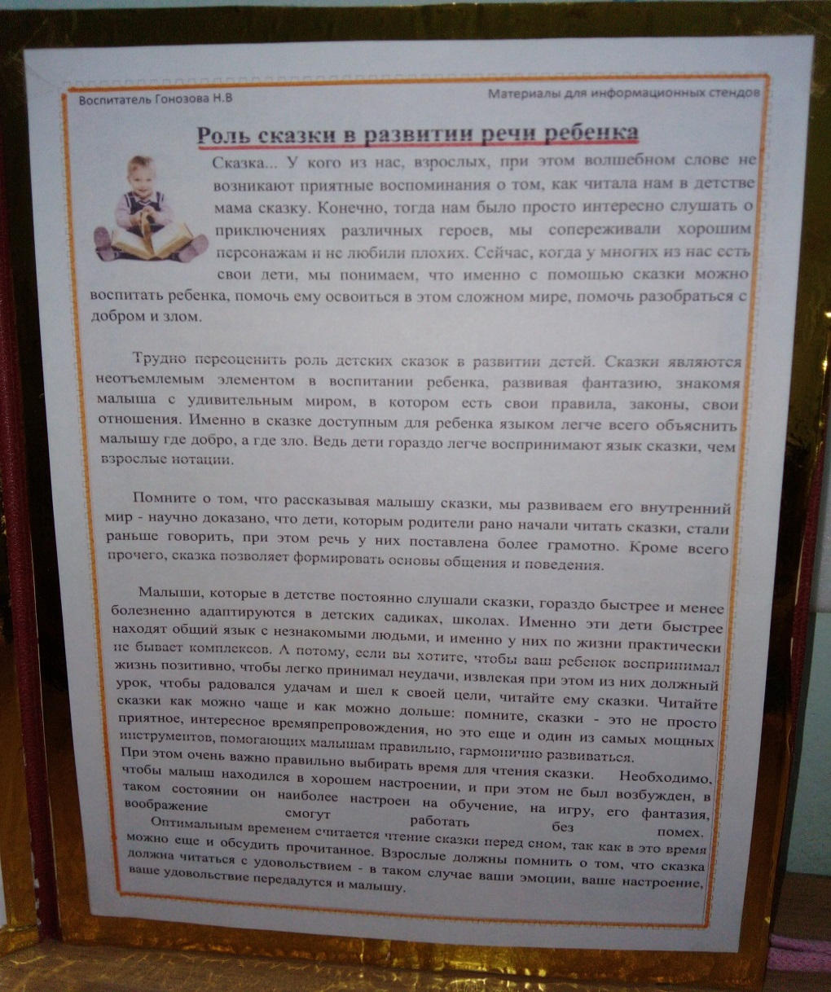
Консультация для родителей Сказка как средство развития связной речи у детей.

Slide 21
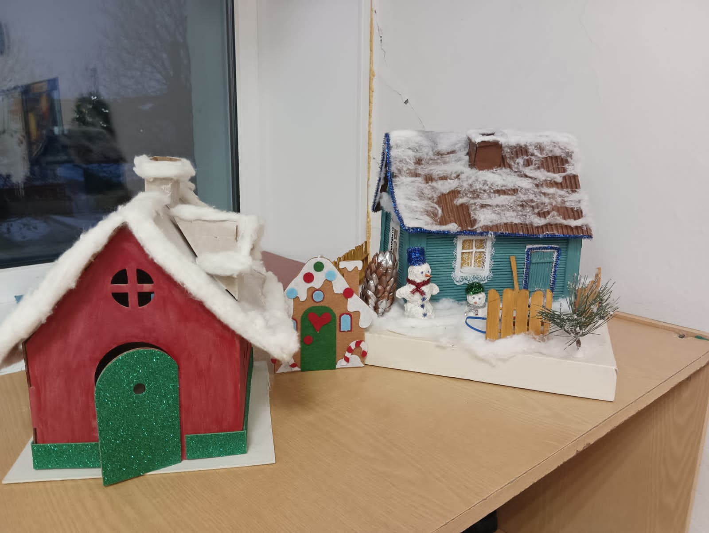
Выставка по сказкам: «Зайкина избушка» «Пряничный домик» «Теремок»

